Slide 1
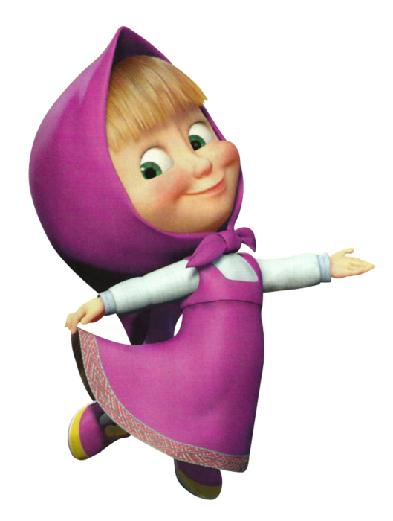


Муниципальное бюджетное дошкольное образовательное учреждение «Детский сад комбинированного вида № 26 «Журавушка»
ИНТЕРАКТИВНАЯ ИГРА
«В ГОСТИ К ЗВУКАМ»
для детей 6-7 лет
Автор: учитель-логопед МБДОУ
«Детский сад № 26 «Журавушка»
Харлова В.Н.
Цель
Правила игры:
Междуреченск, 2026

Slide 2


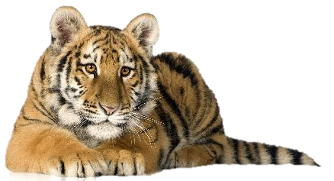
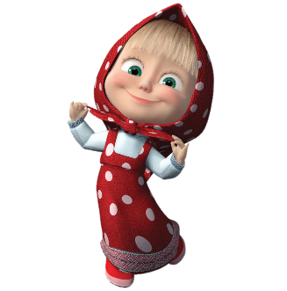
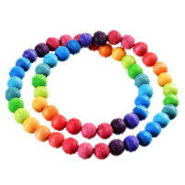
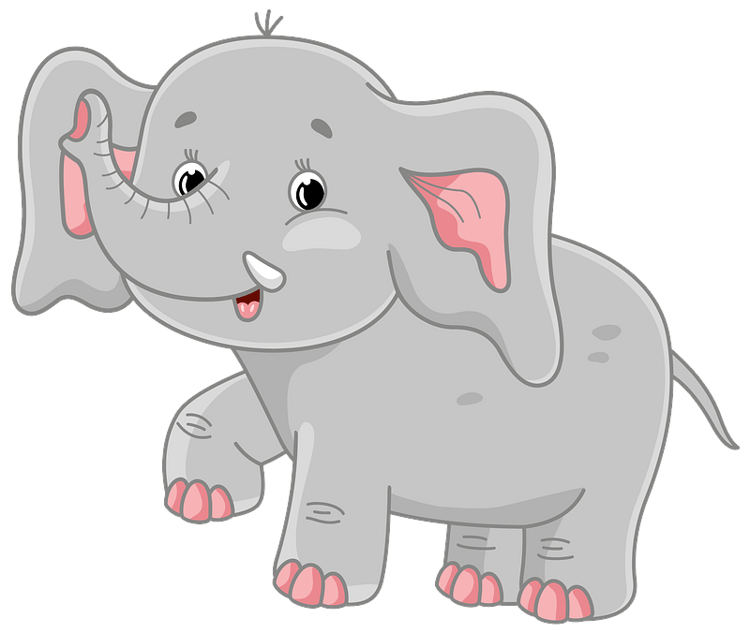


С

Slide 3
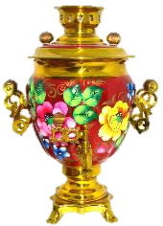
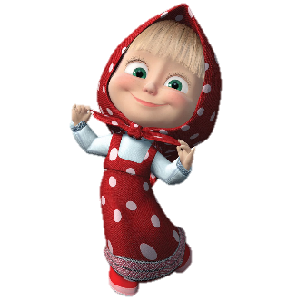


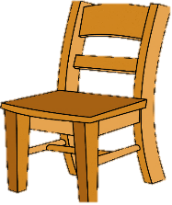


С

Slide 4
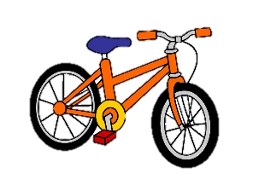
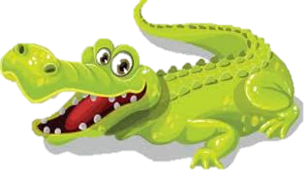
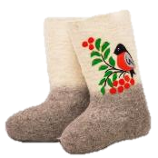


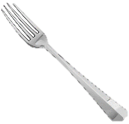
В

Slide 5


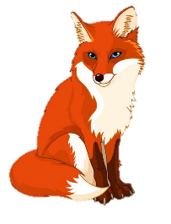
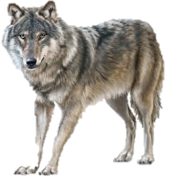
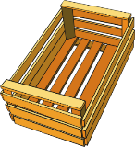
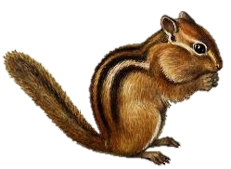

К

Slide 6


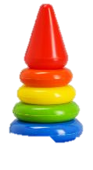

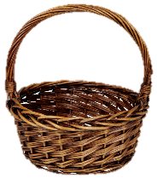

Р

Slide 7

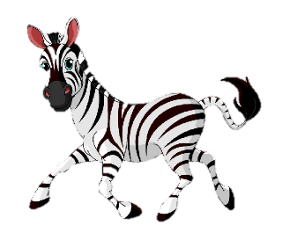


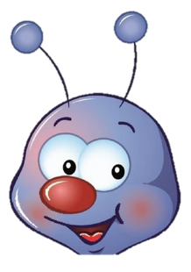
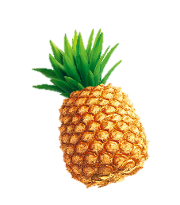
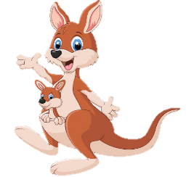









Slide 8


Slide 9
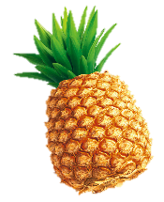

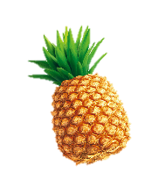

Slide 10


Slide 11
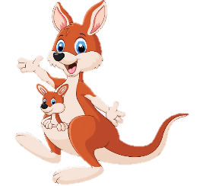



Slide 12
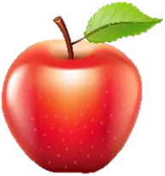

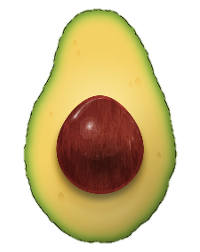
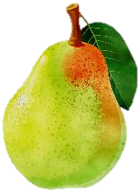
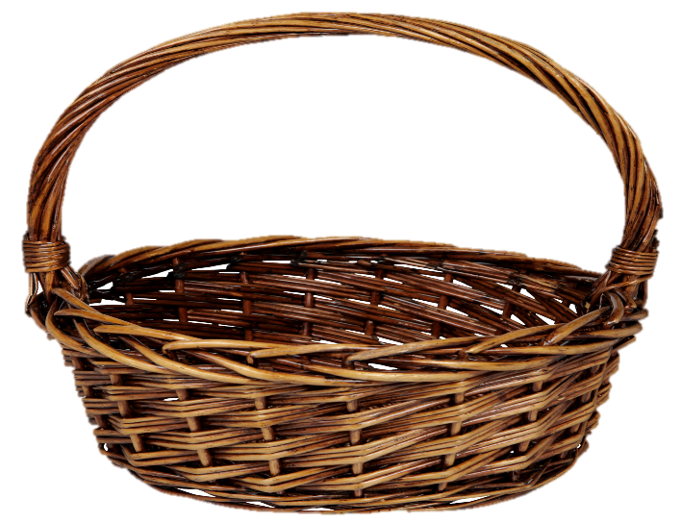
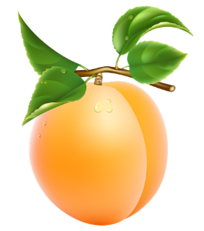
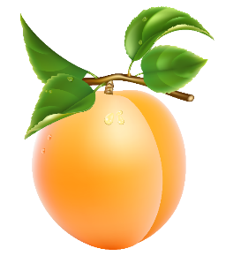
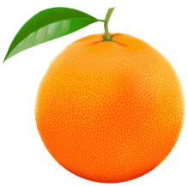
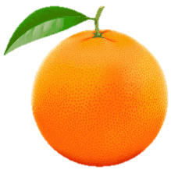

Slide 13
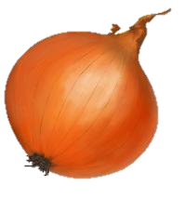
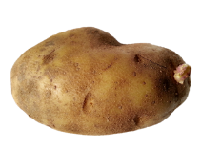
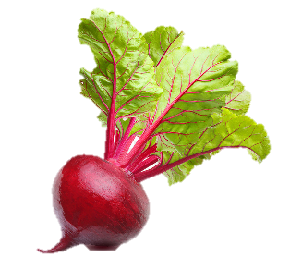
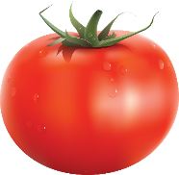

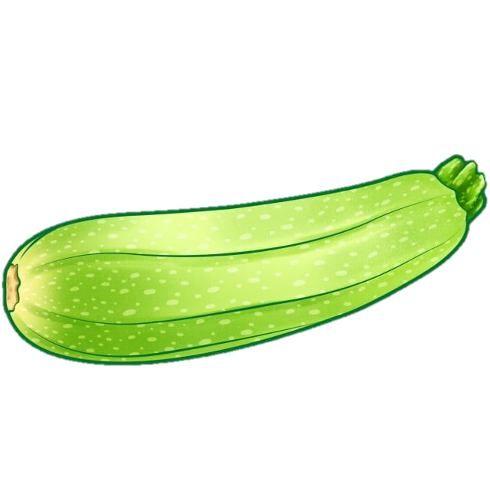

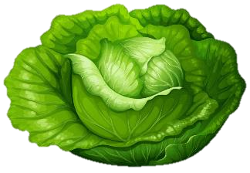



Slide 14
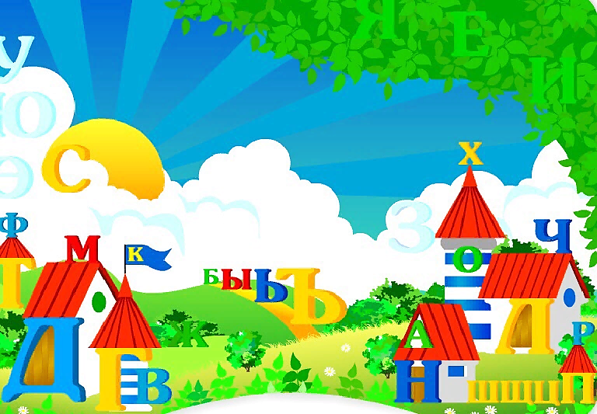
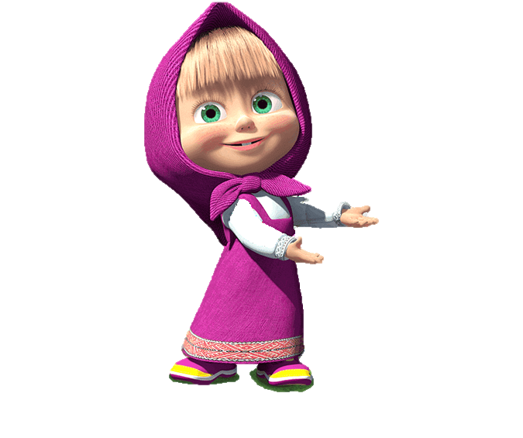

Slide 15
Цель: Развитие фонематического слуха, навыков звукового анализа
слов.
Задачи:
- Формировать умение определять место звука в слове (начало,
середина, конец), находить слова с заданными звуками;
- Развивать стремление к размышлению и поиску;
- Воспитывать интерес к русскому языку.
Игра предназначена для детей старшего дошкольного возраста

Slide 16
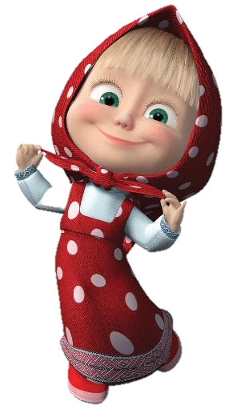
Правила игры:
Выбери правильную картинку, объясни свой выбор, нажми на неё курсором;
Если ответ правильный –увидите что картинка увеличится, неправильный ответ – услышите шум и увидите что картинка завертелась;
Для получения нового задания, нажми на стрелочку в правом нижнем углу страницы;

Slide 17
Список используемых источников:
А. Арушанова, Е. Рычагова «Игры со звучащим словом»
Интернет-ресурсы: https://www.maam.ru/detskijsad/sozdanie-interaktivnoi-igry-v-powerpoint-poshagovaja-instrukcija.html
https://infourok.ru/algoritm-sozdaniya-interaktivnoj-igry-poshagovaya-instrukciya-5163900.html

